Slide 1

最近鄰居法分類法
Nearest Neighbor Classification

Slide 2
想法
所根據的基礎是「物以類聚」，換句話說，同一類的物件應該會聚集在一起。也就是同一類別的物件，若以空間中的點來表示，則這些點的距離應該會比較接近。
因此，對於一個新資料，我們只要找出在訓練資料中和此筆資料最接近的幾個點，就可以判定此筆資料的類別應該和最接近的點的類別是一樣的。
如果你的鄰居10戶有8戶是有錢人，那你十之八九也是有錢人!

Slide 3
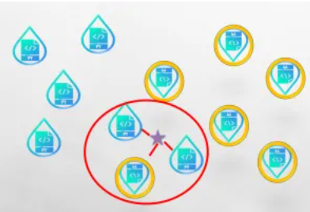
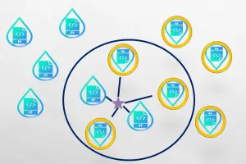
KNN的運作模式
主要運作模式分為3步驟:
步驟1. 計算每個點之間的距離
步驟2. 用K值決定鄰居數目，並進行投票 (在連續型資料中，則是計算平均數)
步驟3. 以投票結果決定類別
K=3 k=5

Slide 4



距離計算
歐基里德距離 (Euclidean distance)
曼哈頓距離 (Manhattan distance)
明氏距離 (Minkowski distance)

Slide 5
實作1
from sklearn import neighbors, datasets
from sklearn.model_selection import train_test_split
from sklearn.metrics import accuracy_score
iris = datasets.load_iris()
print(iris['DESCR'])
X, y = iris.data, iris.target
X_train, X_test, y_train, y_test = train_test_split(X, y, stratify=y, random_state=42)
knn = neighbors.KNeighborsClassifier(n_neighbors=5,weights='uniform', metric='minkowski')
knn.fit(X, y)
y_pred = knn.predict(X_test)
#查看各项得分
print("y_pred",y_pred)
print("y_test",y_test)
print("score:", knn.score(X_test, y_test))
print("accuracy score:", accuracy_score(y_test, y_pred))
X_new = [[3, 5, 4, 2]]
prediction = knn.predict(X_new)
print(iris.target_names[prediction])

Slide 6
討論
到了這邊，相信可以掌握KNN的運作模式，更了解到K值選擇的重要性!
K值太大，很可能包含了很多非相關的樣本點，而K值太小，卻又容易受到噪音的影響。
有個經驗法則是，我們會盡量讓K值低於樣本數的平方根。
實務上，我們也可以透過不斷拆分訓練集與測試集的交叉驗證找到較為穩定的K值。

Slide 7
實作2
視覺化繪圖

Slide 8
實作3
from sklearn.datasets import load_wine
…………………………………..
wineData=load_wine()
print(wineData['DESCR’])
…………………………………..
…………………………………..
X_new = [[13.2,2.77,2.51,18.5,96.6,1.04,2.55,0.57,1.47,6.2,1.05,3.33,820]]
……………………………………

